Slide 1
Балансиран модел за Оценка на здравните технологии на Балканите – възможности и предизвикателства
Семинар, София, 28 Ноември 2013

Slide 2
Някои ключови моменти на фармацевтичния пазар– нови членове на ЕС
1. Структура на процеса на вземане на решение
4. Проблеми с оценката на ползите от новите лекарства
(HTA)
2. Вариране на цените и на новите лекарства
Страни със средни доходи
3. Ограничено реимбурсиране

Slide 3
Защо искаме да оценим ползата от новите лекарства?
ВЕРОЯТНО НЕ ПОРАДИ…
ВЕРОЯТНО ПОРАДИ…
HTA има силно акадимечно значение
Учените и консултантите я описват като неотменима
Международните организации я налагат
Звучи интересно
…
Искаме да повишим прозрачността на решенията и разходите
Искаме да приоритизираме лекарствата при реимбурсиране
Искаме да плащаме за лекарства по-разумно
Искаме да подобрим достъпа на пациентите до ново лечение

Slide 4
Как можев да оценим лекарствата?
Изчисляване
Опитваме се да изчислим стойностната ефкитвност чрез данни за ползите и разходите.
Категоризиране
Опитваме се да категоризираме лекарствата.
Въз основа на придаване на стойности чрез скала
Комбиниране
Искаме да комбинираме силните страни на двата подхода като лимитираме недостатъците.

Slide 5
Оценка на здравните технологии (ОЗТ): 3 основни парадигми
ИКОНОМИЧЕСКА ОЦЕНКА
КАЧЕСТВЕНА ОЦЕНКА
БАЛАНСИРАНА ОЦЕНКА
1
2
3
Фармакоикономика
Количествени показатели
ICER, бюджетно въздействие
Праг на рентабилност
Регулаторен подход
Предимно качествени показатели
Класификация, често с помоща на точкуване
Класиране
Синергия между 1 и 2
Качество + Количество
Колективно вземане на решения
Нефинансови и социални аспекти
PL
HU
UK
KS
F
I
J
TW
CAN
AUS
CH
S

Slide 6
Оценка на здравните технологии (HTA): широка дефиниция
Оценката на здравните технологии (HTA) включва всички методи за
Систематична оценка на сравнителните ползи от лекарствените продукти и други здравни технологии
Свързана е с решенията за ценообразуване и реимбурсиране от обществени и частни фондове
Предшества навлизането в реомбурсния списък чрез създаване на ръководства.

Slide 7
Как да се структурира системата за ОЗТ?
Проучване на парадигмите и възможните подходи
Проучване на международните тенденции, добри и лоши практики
Избор на система
Анализ и разбиране на местните специфики и административните фактори

Slide 8
ОЗТ тенденции във водещите форацефтични пазари:
По-балансиран подход и повече граждански контрол
Въвеждане на формални ОЗТ системи
(напр. Швейцария, Германия)
По-балансиран подоход базиран на множество критерии
(напр. Англия, Франция)
Научен интерес към алтернативни подходи
Прилагане на различни подходи за отделните терапевтични области
Растящо значение на ОЗТ процеса
Растяща чувствителност към местните възможности

Slide 9
Институциални особености на на Балканите (като цяло в много държави със средни доходи)
Външни фактори
Рискове с слабости
Начини за управление на риска
Ограничени ресурси
Не са възможни анализи, които изискват много ресурси
Фокус върху вторични анализи (предишни оценки, експертно мнение)
Силни ограничения на лекарствения бюджет
Свръх концентрация върху финансовите аспекти
Включване на не-финансови аспекти при вземане на решение
Липса на стабилност на средата
Недостатъци при измерване на клиничните подобрения и ползи
Включване на финансови аспекти при вземане на решение
БАЛАНСИРАНА СИСТЕМА ЗА ОЦЕНКА (BAS)

Slide 10
Стратегическите решения за ОЗТ
ПАРАДИГМА
A
Икономическа оценка
Качествена оценка
Балансирана оценка
РЕСУРСИ
B
Тежк модел
Лек модел
Прагматичен модел
ОБХВАТ
C
Лекарствени продукти (ЛП) на първо място
ЛП, диагностика и медицински изделия
Всички здравни технологии, вкл. Програми за публично здраве
ПРОЦЕС И ОРГАНИЗАЦИЯ
D
Независима група за ОЗТ
ОЗТ група и орган за регулиране на цени и реимбурсиране
Отдел - част от здравен фонд / МЗ
ПЕРСПЕКТИВА
E
Бюджетна
Платец отчитайки ефекта за обществото
Общество

Slide 11
Минимален брой критерии, необходими за въвеждане на балансирана система за ОЗД на Балканите
СИСТЕМА ЗА БАЛАНСИРАНА ОЦЕНКА В ДЪРЖАВИТЕ СЪС СРЕДНИ ДОХОДИ
ОПРОСТЕНА ИКОНОМИЧЕСКА ОЦЕНКА
СТОЙНОСТНА ЕФЕКТИВНОСТ
(икономическа ефективност)
БЮДЖЕТНО ВЪЗДЕЙСТВИЕ
(достъпност)
МЕЖДУНАРОДНИ РЕФЕРЕНЦИИ ЗА РЕИМБУРСИРАНЕ
ОЦЕНКА НА ПОЛЗИТЕ ЗА ПАЦИЕНТИТЕ И ОБЩЕСТВОТО
ТЕРАПЕВТИЧНИ ПОЛЗИ
ОТЧИТАНЕ НА ЕТИЧНИ И ЗДРАВНИ ПОЛИТИКИ

Slide 12
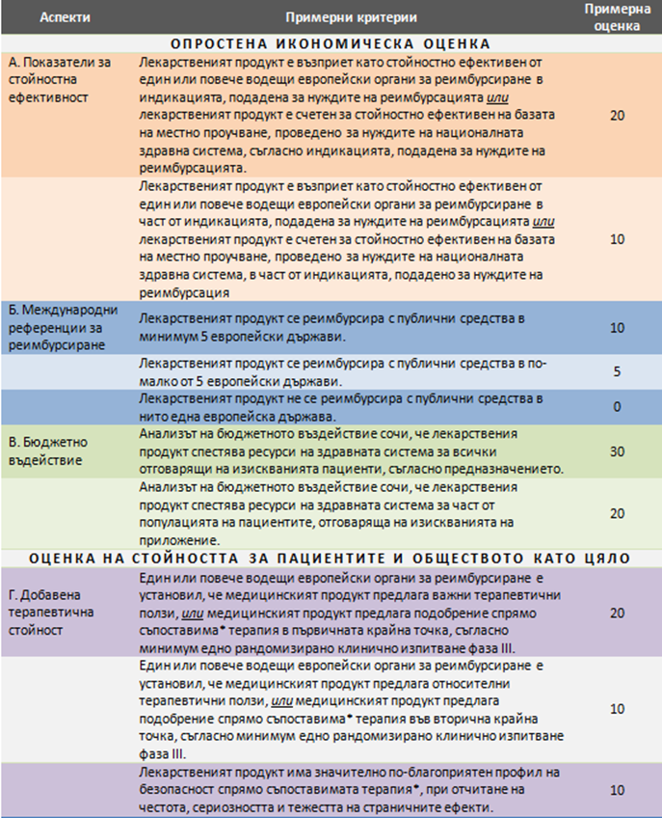
Възможен изход: ясно ръководство за реимбурсиране
Оценъчна таблица & ранжиране
Решения
Категория | Решение за регистрация
Група 1 | Безусловно реимбурсиране
Група 2 | Ограничено реимбурсиране (напр. Планиран повторен преглед; гаранции за резултати)
Група 3 | Не подлежи на реимбурсиране

Slide 13
Conclusions
Има значителни разлики в HTA системите, но има ясна тенденция в балансираната оценка.
Икономическата оценка не вонаги е най-доброто решение в страни със средни доходи.
При разработване на системата, са важни и логиката и процеса.

